Slide 1
课程内容
第5章 数据类型与输入输出
第6章 运算符与表达式
第7章 选择结构
第8章 循环结构
第9章 数组
第10章 函数
第11章 指针
第12章 自定义数据类型
第13章 文件

Slide 2
C语言概述
1. 了解C语言的特点、C程序的构成、开发过程
2. 熟悉常用的关键字，掌握标识符的命名规则；
C程序设计快速进阶大学教程

Slide 3
编写、调试运行C程序的顺序是（ ）。
A．编辑、编译、连接、运行
B．编译、编辑、连接、运行
C．编辑、连接、编译、运行
D．编辑、编译、运行、连接
C程序设计快速进阶大学教程

Slide 4
C 语言要素
标识符
  标识符是一系列由字母、数字和下划线组成的字符序列，它是对实体标识的一种定义符，用来标记用户定义的常量、变量和函数等。
  （用于标识名字的有效字符序列称为标识符 ）
  定义标识符的规则：
    只能由字母、数字和下划线构成；
    第一个字符必须是字母或者下划线；
    长度只有31个字符有效；
    不能包含空格；
    不能使用关键字。
C程序设计快速进阶大学教程
Notes:
所谓标识符，就是你起的一个名字。c/c++中，是你用来标识变量名、符号常量名、函数名、数组名、文件名、类名、对象名等 .

Slide 5
标识符
  合法的标识符
  i, x3, name, my_car, sum5, _max
非法标识符
  3x , s*T , -3x , bowy-1 , my car，main, include
使用标识符时注意：
  标识符最好能够“见名知意”；
  在标识符中大小写是有区别的；Max max
  用户自定义的标识符最好不使用系统预定义的标识符。
C程序设计快速进阶大学教程
Notes:
在C系统中，一些标识符被系统所定义，称为预定义标识符。如系统库函数名、系统定义的宏等，它们在系统头文件中定义，一但程序中包含了头文件，则在这些头文件中定义的标识符就起作用。
不是关键字

Slide 6
5.1.3 关键字
关键字是具有特定意义的字符串，也称保留字。
标准C包含32个关键字，可分为以下几类：
（1） 数据类型说明符（12个）
用于表示变量、函数、数组或等实体的类型。 int double char struct 等
（2） 流程控制说明符（12个）
用于控制程序流程的跳转和改变。 if else do while
（3） 存储类型说明符（4个）：
用于说明变量的存储类型。
auto extern register static
(4) 其他类型的: const sizeof typedef volatile
C程序设计快速进阶大学教程

Slide 7
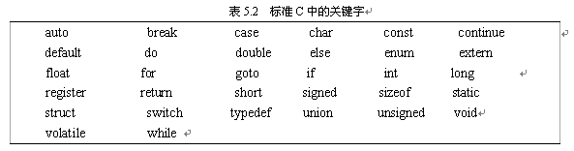
所有关键字都有固定的含义，不能改变其含义，而且必须是小写。
用户定义的标识符不能与关键字相同。
C程序设计快速进阶大学教程

Slide 8
数据类型、运算符与表达式
  掌握基本的数据类型, 包括描述符号、表述范围及存储方式；
  掌握变量及常量的特点和用法，熟悉不同类型的常量；
  掌握常用运算符的用法及其优先级和结合性；
    赋值运算符及复合赋值运算符；
    算术运算符及其表达式运算；（ / 整除，除零；％ 运算数为整数 除零）
    自增和自减运算符（前置与后置的区别，最好不要放在表达式内）；
    其他运算符：逗号（优先级最低）；
    数据类型的转换和混合运算规则
C程序设计快速进阶大学教程

Slide 9
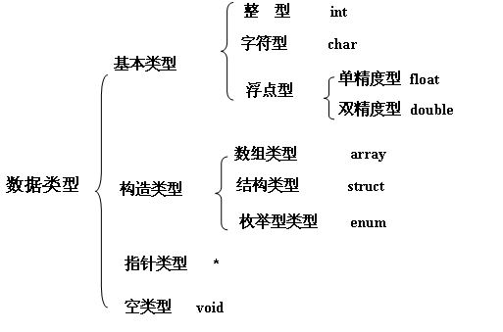
C语言的数据类型
long int
short int
C程序设计快速进阶大学教程

Slide 10
整型数据
1.整型常量：由数字构成的常整数
十进制常量 ( Decimal , base 10 )
十进制由数字0～9组成，一个带正负号的常数，
默认情况下为正数，以非零数字开始。
123 // signed int
-123 // signed int
123u // unsigned int
123L // signed long int
[ + | - ] Digits [ u |U|l| L ]
可选 L or l
指定 long int
C程序设计快速进阶大学教程
Notes:
C中，8进制，10进制，16进制三种整数，其基数分别是8，10，16

Slide 11
整型数据
1.整型常量
八进制常量( Octal, base 8 )
由数字0开头(前缀)，其后由若干0~7的数字组成，
表示形式：
OctalDigits [ L | l ]
0123 // 83 unsigned int ， 8进制数通常是无符号数
011L // 9 unsigned long int
0771
7×8²＋ 7×8¹＋1×8⁰ = 505
不合法的八进制数
256 03A2 -0127
C程序设计快速进阶大学教程

Slide 12
整型数据
1.整型常量
十六进制常量( Hexadecimal, base 16 )
以0x或0X开头，其后跟若干数字（0~9）及字母（A~F或a~f）
( 0x | 0X ) HexDigits [ L | l ]
十六进制数字串
可以为 0～9, a～f ( 或 A～F )
15×16¹＋15×16⁰ = 255
eg
0x2a 0x45 0xffL 0xA1e
4×16¹＋5×16⁰ = 69
C程序设计快速进阶大学教程

Slide 13
不合法的十六进制数
5A 0X3H
在程序中怎样来区分各种进制数？
根据前缀来区分
C程序设计快速进阶大学教程

Slide 14
整型数据
2.整型变量
三种整数类型：short int、int 、long int。
基本类型：
一般整数默认为int类型 ，整型变量占4个字节（在32位机中）。
短整量：
类型说明符为short int或short，整型变量占2个字节（在32位机中）。
长整型：
类型说明符为long int或long，一般在内存中占4个字节。
C程序设计快速进阶大学教程

Slide 15
整型数据
2.整型变量
整型数在内存中的存放形式
二进制 补码 binary complement
eg 10 与 -10 在计算机中的存储方式
int i = 10;
i = -10;
正数的补码：跟原码相同，即它的二进制形式本身
负数的补码：将该数的绝对值的二进制形式，按位取反再加1。
0 | 0 | 0 | 0 | 0 | 0 | 0 | 0 | 0 | 0 | 0 | 0 | 1 | 0 | 1 | 0
1 | 1 | 1 | 1 | 1 | 1 | 1 | 1 | 1 | 1 | 1 | 1 | 0 | 1 | 1 | 0
C程序设计快速进阶大学教程
Notes:
1、在计算机系统中，数值一律用补码来表示（存储）。
主要原因：可以带来运算上的方便，如
使用补码，可以将符号位和其它位统一处理；同时，减法也可按加法来处理。另外，两个用补 码表示的数相加时，如果最高位（符号位）有进位，则进位被舍弃。 2、补码与原码的转换过程几乎是相同的。
有符号的整数 原码 反码 补码
47 00101111 00101111 00101111（正数补码和原码、反码相同，不能从字面理解）
－47 10101111 11010000 11010001（负数补码是在反码上加1）
只有有符号的整数才有原码、反码和补码的

Slide 16
整形数表示范围－32位
1.3.3 基本类型
类型 | 说明 | 字节 | 范围
short [int] | 短整型 | 2 | -32768～32767
signed short [int] | 有符号短整型 | 2 | -32768～32767
unsigned short [int] | 无符号短整型 | 2 | 0～65535
int | 整型 | 4 | -2147483648～ 2147483647
signed [int] | 有符号整型 | 4 | -2147483648～ 2147483647
unsigned [int] | 无符号整型 | 4 | 0～4294967295
long [int] | 长整型 | 4 | -2147483648～ 2147483647
signed long [int] | 有符号长整型 | 4 | -2147483648～ 2147483647
unsigned long [int] | 无符号长整型 | 4 | 0～4294967295
signed short int － 2B
signed long int － 4B－－int
unsigned long int －4B
C程序设计快速进阶大学教程

Slide 17
浮点型数据
3. 浮点型变量
输出操作 :调用库函数printf时用“%f”格式输出
输入操作：调用库函数scanf时用“%f”和“%lf”分别对float型和double型数据进行输入。
默认输出小数点后6位数字
double a, b, c, pi = 3.1415926;
scanf("%lf ",&a);
scanf("%f",&b); scanf("%d",&c);
C程序设计快速进阶大学教程

Slide 18
字符型数据
1.字符常量
'A' '4' ',' ' '
‘\n’ '\t' '\a' '\0' '\012' ‘\x07’
'abc'、“a”
八进制、十六进制
值的转义符
C程序设计快速进阶大学教程

Slide 19
字符型数据
2. 字符变量
编码方式
以ASCII码 (美国国家信息交换标准字符码）存储.
每个字符在ASCII码表中对应一个码值.
西文字符 一般占用1个字节
char c1 = ‘A’, c2 = ‘B’ ;
C1:A 65
01000001
C2: B 66
01000010
C程序设计快速进阶大学教程

Slide 20

字符型数据
3. 字符串常量
用双引号引起的多个字符为字符串常量
“How do you do.”, “CHINA”， “$123.45”
在每一个字符串常量的结尾加一个 “字符串结束标志 ” \０。
输出输出格式：%s
错误的
H | e | l | l | o | \0
char c = “a” ;
C程序设计快速进阶大学教程
Notes:
‘a’以字符变量存储，只占1个字节。
“a”以字符串存储，占2个字节。

Slide 21
字符串变量
使用字符数组,如:
char StringArray[] = "I am a boy";
I |  | a | m |  | a
 | b | o | y | \0
‘a’ “a”
C程序设计快速进阶大学教程

Slide 22
5.3 输入与输出
输入与输出的概念
格式化输出函数
printf()
格式化输入函数
scanf()
字符的输入与输出
getchar() putchar()
C程序设计快速进阶大学教程

Slide 23

5.3.2 格式化输出函数
printf(格式控制，输出列表)
输出表列
输出列表为需要输出的一些数据
若参数列表中若包含多项参数，则用逗号分隔。
参数可以为变量、常量、函数以及其他表达式。
各输出项必须格式控制字符串严格对应。
int a=1, b=3, c=2;
printf("a=%d b=%d c=%d\n" , a , b , c);
printf("disc=%d\n", b*b-4*a*c );
printf(“disc=%d\n”, -b/(2*a) );
printf(" %f \n", -b/(2.0*a) );
C程序设计快速进阶大学教程

Slide 24
例5.6 使用标准输出函数
int main()
{
int hour = 23, minute = 45;
/* 转化成小数时间*/
double time = hour + minute / 60.0 ;
printf("%d hours %d minutes\t", hour, minute);
printf(":%f\n" , time);
/*printf(" : %f\n" , hour + minute / 60.0); */
return 0;
}
C程序设计快速进阶大学教程

Slide 25
格式化输出函数
整数、浮点数的格式化输出
%[对齐方式][输出最小宽度]整数类型
%[输出最小宽度] [.精度]实数类型
C程序设计快速进阶大学教程
Notes:
对不同类型的数据用不同的格式字符。常用的有以下几种格式字符：

Slide 26
格式化输入函数
scanf格式输入函数
scanf ( "%d %c %f "，&i，&c , &f )；
scanf (“%d，%c ，%f ”， &i，&c , &f )；
scanf( ”i=%d b=%c c=%f”, &i,&c,&f);
C程序设计快速进阶大学教程
Notes:
对不同类型的数据用不同的格式字符。常用的有以下几种格式字符：

Slide 27
编程错误
语法错误和警告
当代码违反了一条或者多条语法规则，在试图编译该程序时编译器能够自动识别出此类错误。
有时编译器还会给出警告信息，提示程序中某行可能会出现问题。
运行错误
程序企图执行一个非法操作时会发生运行错误,它在程序运行时由计算机检测并显示。
逻辑错误
程序没有按照设计者的意图执行，导致无法得到预期的结果，从而产生逻辑错误。
C程序设计快速进阶大学教程

Slide 28

运算符与表达式
算术运算
赋值运算
类型转换
自增与自减
关系与逻辑表运算
其他运算符
运算符的优先级与结合性
C程序设计快速进阶大学教程

Slide 29
“/”操作符对与不同的数据类型进行不同的操作
％只能对整型数进行操作，不允许对浮点数操作
字符类型的数据象整型数据一样，可以进行相关运算。
‘B’+ 1 ， ’D’-‘A’，‘a’-32
C程序设计快速进阶大学教程

Slide 30
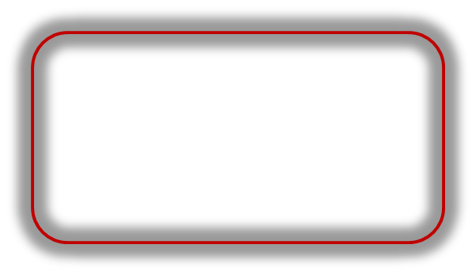
6.3 赋值运算
2. 左值和右值
左值（left value, lvalue）
能出现在赋值表达式左边的表达式。
左值表达式具有存放数据的空间，
且允许改变所存数值。
int a = 3, b; b = a*a;
M = 4; // #define M 3
a *a + 5 = 6 ;
sqrt(b) = a;
常量和算术表达式不能为左值.
C程序设计快速进阶大学教程

Slide 31
6.3 赋值运算
2. 左值和右值
右值（right value, rvalue）
只能出现在赋值表达式右边。
左值表达式可以作为右值表达式。
int a, b = 3;
a = b // a是左值，b作为右值
a = 8 // 8是常量，只能作为右值
C程序设计快速进阶大学教程

Slide 32
6.3 赋值运算
3. 赋值表达式
赋值运算的优先级很低, 低于算术运算符 ;
赋值运算的右结合; (先计算右边的值)
赋值表达式为左值表达式，允许连续赋值.
x = (a =5 ) + (b =8) ;
x = y = z + 2 ;
z + 2 = x = y ;
num=3*4=4*5; a = 4 = 8
( x = y ) = z + 2 ;
x = y = ( z + 2 ) ;
x = ( y = z + 2 ) ;
C编译器认为不是lvalue，C++认为是
(a = 4 ) = 8
C程序设计快速进阶大学教程
Notes:
#include <stdio.h>
int mian()
{
int x,y,z;
x=100; y=1; z=0;
x=y=z=5；
x=100; y=1; z=0;
x=（y+3）+（z+5）；
x=100; y=1; z=0;
x=y=z+2;
x=100; y=1; z=0;
（x=y）=z+2;
Return 10;
}

Slide 33
6.4 表达式中的类型转换
C语言允许在一个表达式中使用不同类型的数据进行混合运算;
隐式转换—自动转换
编译器根据一定规则自动将数据转换成正确的类型。
显式转换—强制转换
程序员也可将某个表达式的值强制转换成特定类型。
C程序设计快速进阶大学教程

Slide 34
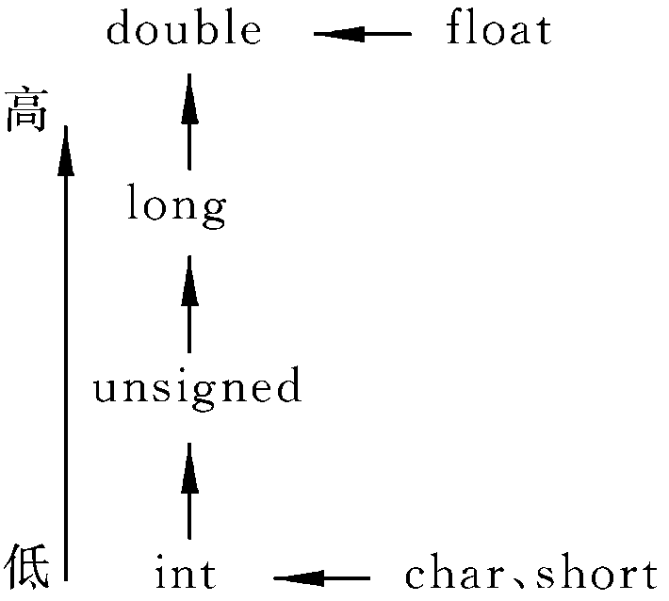
6.4.1 隐式类型转换
1. 混合运算中的类型转换
当不同类型的数据参与同一运算时，编译器自动将其逐一转换为相同类型，再进行运算 。
“就高不就低”的原则，即类型级别低的操作数转换成级别高的操作数类型 。
C程序设计快速进阶大学教程

Slide 35
6.4.1 隐式类型转换
运算符两端运算量类型不同时：
自动“向高看齐”
赋值转换具有强制性
逐个算符转换
double price = 10.2; /*单价*/
long count = 5L; /*数目*/
int discount = 15; /*折扣*/
float tax = 2.5f; /*税金*/
long double total_cost = ( count*price + tax)*
( (100-discout)/ 100.0)；
尽量避免编写混合表达式！
C程序设计快速进阶大学教程
Notes:
隐式类型转换是由编译器自动完成的类型转换。使运算符两端的操作数具有相同的类型

Slide 36
6.4.2 显式类型转换
2.显式类型转换 casting
强制类型转换-- 由程序员显式指出的类型转换
转换形式 – 强制转换运算符
（类型名)（表达式）
（类型名）变量
强制类型转换只转换表达式的值,表达式中变量的值不变.
eg：
(int)x%3 , ( double) ( x + y )， ( float ) (iNum / 4)
(float) (male_mumber)/ female_mumber
(float) (male_mumber/ female_mumber)
进行显式转换的变量的类型和值未变
C程序设计快速进阶大学教程

Slide 37
6.5 自增与自减运算
i++, ++i
i=3; printf(“%d”, i++);
i=3; printf(“%d”, ++i);
*p++;
*(++p);
C程序设计快速进阶大学教程

Slide 38
6.6 关系与逻辑运算
若有 int x = 2 , y = 3;
则 x = = y
x != y
int flag = x > y;
false 值为 0
true 值为 1
a=1>b=2
a>(b>c)
a!=(c==d)
a>b>c
a+b > c-d
b*b-4*a*c >= 0
b/ 2*a != 0
‘a’+1 == ‘b’
‘A’>’B’
C程序设计快速进阶大学教程
Notes:
a=(1>b)=2
不是左值

Slide 39
6.6 关系与逻辑运算
1. 关系运算符
关系运算符的结合性
都是双目运算符，其结合性是从左到右;
关系运算符的优先级
  优先级低于算术运算符, 高于赋值运算符。
  <、<=、>、>=运算符的优先级相同，
==和!=运算符的优先级相同，优先级低于前者。
int x =2, y = 3, z =4;
z 的值为 1
z = 3 - 1 >= x + 1 <= y + 2
z = 2 >= 3 < = 5
z = 0 <= 5
z = 1
C程序设计快速进阶大学教程

Slide 40

6.6 关系与逻辑运算
注意关系运算的正确使用：
区分逻辑等==与赋值符号=
result = i = j ;
result = i==j ;
误用两个运算符，会造成不易发现的逻辑错误.
判断实数相等时, 使用==可能产生误差.
1.2345678901234567897==1.2345678901234567898
宜采用比较求误差值形式
| f1- f2 | < ε
fabs( f1 – f2 ) < 1e-6
C程序设计快速进阶大学教程

Slide 41
6.6 关系与逻辑运算
注意关系运算的正确使用：
区间范围表示法
double a = 0, b = 0.5, x = 0.3 ; 区间[a, b)
表达式 a <= x < b 的结果为：
1
0
说明数学含义 x在区间[a, b) 的数学表达式 a ≤ x < b
不能使用 a <= x < b 或者 a<=x, x<b
应该使用
a <= x && x < b
C程序设计快速进阶大学教程

Slide 42
6.6 关系与逻辑运算
2. 逻辑运算符
将关系表达式用逻辑运算符组合起来，
解决更复杂的逻辑问题。
&&（逻辑与） ||（逻辑或），（逻辑非）
逻辑表达式 ： 多个简单条件组成复合条件
表达式的值——逻辑型
结果为真则为1，结果为假则为0。
m || n
a <=x && x >=b
a!=0 && disc >=0
C程序设计快速进阶大学教程

Slide 43
例：分析输出
int a = 1, b=2,c = 3;
if( a>b && c++ )
printf("a>b");
printf("c= %d \n",c);
if( a<b || c-- )
printf("a<b\n");
printf("c= %d \n",c);
C程序设计快速进阶大学教程
Notes:
逻辑非（！）是单目运算符，逻辑与（&&）与逻辑或（||）为双目运算符。
c=3
C=2

Slide 44
例 要判别某一年year是否闰年。
闰年的条件是符合下面二者之一：
①能被4整除，但不能被100整除。
②能被400整除。
表示闰年的逻辑表达式1 ：
(year％4==0 && year％100!=0) || year％400==0
C程序设计快速进阶大学教程

Slide 45
6.7 其他运算符
条件算符 逗号运算符
表达式1 ？表达式2 ：表达式3
max = (a>b) ? a : b ;
int a=1, b=2, c=3;
int sum =( a+b, b+c , c+a ); //sum=4
sum = a+b, b+c, c+a ; //sum=3，表达式值为4
C程序设计快速进阶大学教程

Slide 46
6.8 运算符的优先级与结合性
运算符的优先级
由高到低
单目运算符
乘除运算
加减运算
关系运算
逻辑与
逻辑或
条件运算
赋值
逗号
例：
i +1 < j * 4 && ! P || Q
等价于 :
( ( ( i +1 ) < ( j * 4 ) ) && ( ! P ) ) || Q
P != i < j || Q && S
等价于 :
( P != ( i < j ) ) || ( Q && S )
C程序设计快速进阶大学教程

Slide 47
第3章 选择结构
  1. 了解流程图与算法描述的基本方法
  2. 掌握关系运算符、逻辑运算符和条件运算符及其表达式，注意短路问题；
  理解构成逻辑条件的判断表达式和条件语句的应用；
  3. 掌握用if语句实现选择结构
  if 语句的形式和执行流程， if-else嵌套的表示与配对；
  4. 掌握利用switch语句实现多分支选择结构
  把范围变成若干个代表数，终止用break,否则连续执行，
  多个case对应于同一组语句
C程序设计快速进阶大学教程

Slide 48
第4章 循环结构
  理解两种循环结构，循环结构三要素：循环初始条件/ 循环体 /循环条件；
  掌握三种循环语句的语句形式及流程，循环控制的方法；
  掌握多重循环，熟练应用循环嵌套；
  掌握break和continue转向语句跳出循环的方法；
  了解结构化程序的特点，熟练应用控制结构设计程序。
C程序设计快速进阶大学教程

Slide 49
数组
1. 理解数组存储特点，掌握一维数组定义、初始化和元素访问的方法；
2．区别数组定义与元素的引用，避免数组越界访问（下标范围[0，n－1] ）；
3. 掌握二维数组定义与初始化，可理解为一维数组的一维数组
4. 掌握二维数组元素的访问，用二重循环遍历（注意下标变化先列后行）；
5. 掌握字符数组的定义与初始化，理解字符串的特点与存储方式（‘\0’）；掌握字符数组的整体与局部访问
C程序设计快速进阶大学教程

Slide 50
数组
6．掌握向函数传递数组的方法，理解其实质（传递指针）；
掌握数组的基本算法，如排序（冒泡/选择排序）
理解数组名为常量地址，数组不可以直接赋值a＝b？ 只能用循环。
C程序设计快速进阶大学教程

Slide 51
函数
1．理解函数的作用，掌握各种类型函数的定义方法；
2．理解函数原型的作用， 掌握函数的声明方法；
3．掌握函数的调用方法: 嵌套调用和递归调用；
4．掌握通过函数传递数据的不同方式：
参数：区别实参和形参，区别按值传递和按地址传递
返回值：函数的返回值只有一个
5．理解各种变量的作用域与生命期的区别与特点：
自动和静态变量，全局变量和局部变量；
static 局部变量，static 全局变量
C程序设计快速进阶大学教程

Slide 52
指针
1．理解地址和指针的概念，学会指针变量的定义和初始化方法
2．掌握指针运算符*与 &，学会用指针间接引用数据对象的方法
3．理解指针与一维数组的联系，熟悉用其操作数组及其元素的方法；
4．了解二维数组的行指针与列指针及其转换，指向二维数组的指针用法
5. 熟练掌握处理字符串的方法，使用并定义各种字符串函数
理解字符数组和字符指针存储字符串的区别
6．了解指针数组和二级指针的意义和应用方法（字符串排序）
7．了解用指针处理二维数组的方法；
8. 深入理解函数按地址传递参数的特点，
掌握用指针变量作参数的方法，理解数组名作参数的本质
9．了解动态申请和释放内存函数的用法。
C程序设计快速进阶大学教程

Slide 53
结构
1. 理解结构体的特点，掌握声明结构体类型的方法；
2．掌握结构体类型变量的定义、初始化和使用方法；
3．掌握结构体类型数组的定义、初始化和使用方法；
4．理解结构体指针，向函数传递结构体对象的方法；
5．掌握单向链表的定义和基本操作方法：链表的建立、查找、遍历和删除
C程序设计快速进阶大学教程

Slide 54
输入、输出
数据类型（整型、浮点型、字符型）的合法性
标示符合法性、变量、常量
算数表达式计算（类型自动转换、强制转换）
关系表达式计算（可以与if一起）（此处不考察区间表示）
逻辑表达式计算（可以与if一起）（此处不考察逻辑短路）
Switch
for/while/do循环（此处不考察whil的do区别）
一维数组、二维数组
函数定义、调用、声明
函数递归
变量作用域与生存周期（此处不考察static）
指针概念
结构体
文件（打开方式、文件类型）

Slide 55
输入、输出
数据类型（++、--）
关系表达式计算（此处可以考察区间表示）
逻辑表达式计算（此处可以考察逻辑短路）
switch（此处可以考察与break结合）
for/while/do循环（此处可以考察whil的do区别）
字符数组
函数实参与形参的单向值传递
函数递归（可以考察概念）
变量作用域与生存周期（此处可以考察static以及全局变量）

Slide 56
结构体与链表
文件操作
排序（冒泡排序、选择排序）
递归
指针与字符数组
运算符、表达式、分支、循环
循环与数组
指针与字符串

